Slide 1
Муниципальное бюджетное общеобразовательное учреждение «Школа № 129» ул. Лескова д. 66 а, г. Нижний Новгород, 603142. Тел. 256-00-56, 256-01-11 Е-mail: s129_nn@mail.52gov.ru.ru
Профориентационный проект «Твой вектор»
Областной конкурс «Наставник года -2022»
Номинация: «Лучшая практика наставничества»
Участник: заместитель директора, куратор наставничества
Сидорова Анна Владимировна

Slide 2
…Главные, первостепенные задачи по подготовке специалистов связаны с требованиями рынка труда. И стабильно растущая экономика сегодня прежде всего нуждается в кадрах инженерно-технических, рабочих специальностей. Большое значение приобретает движение наставничества, как передача опыта старшего поколения… В.В. Путин
Система наставничества в МБОУ «Школа № 129» действует с 2020 года. В систему наставничества школа вошла по собственной инициативе и стала одной из стартовых (пилотных) площадок по реализации целевой модели наставничества в Автозаводском районе г.Нижнего Новгорода.
Регулирование работы в системе наставничества осуществляется следующими нормативно-правовыми документами:
Приказ министерства образования, науки и молодежной политики Нижегородской области
№ 316-01-63-915/20
от 20.05.2020 г.
Приказ по школе «Об организации работы по внедрению целевой модели наставничества»
№ 295 - ОД
от 31.08.2020 г.
1.Положение о реализации программы наставничества
2.Программа наставничества МБОУ «Школа № 129»
3.Дорожная карта
Распоряжение министерства Просвещения Российской Федерации
№ Р-145 от 25.12.2019

Slide 3
В школе определён следующий механизм реализации системы наставничества:
Подготовка условий для
реализации программы наставничества
(поиск партнёров, заключение соглашений о сотрудничестве; разработка совместных планов мероприятий)
Обновление базы наставляемых,
наставников
(ежегодно в сентябре)
Отбор и обучение наставников (проведение тренингов, лекций, собеседований, встреч, анкетирование)
Организация работы наставнических пар/групп (участие в мероприятиях, посещение мастер-классов, проб в учреждениях профессионального образования)
Формирование наставнических пар или групп (организация встреч наставников с наставляемыми, заключение соглашений сотрудничестве)
Завершение программы наставничества учебного года
(подведение итогов, награждение участников)

Slide 4
Участники школьной системы наставничества являются:
Формы наставнических пар в
МБОУ «Школа №129»
МБОУ «Школа № 129»
Куратор: Сидорова А.В.
Педагог-психолог: Юрлова А.С.
Классные руководители 5-11 классов
Педагогический коллектив
Сетевые партнёры:
ФГБОУ ВПО НГПУ им.К.Минина
(кафедра БХиБХО)
АНО «ВЕКТОР ПОЛЁТА»
ГКУ «Нижегородский центр занятости населения»
Наставническая пара
Ученик- ученик
Наставническая пара
Студент - ученик
Наставническая пара
Работодатель –ученик
Ключевым направлением школьной системы наставничества является ранняя профориентация обучающихся.

Slide 5
Ментальная карта взаимодействия наставнических пар/групп в МБОУ «Школа № 129»
Форма «ученик – ученик»
Форма «студент– ученик»
Форма «работодатель– ученик»
ПРИНЦИПЫ:
Успевающий –неуспевающий
Лидер – пассивный
Равный – равному
Адаптированный -неадаптированный
ПРИНЦИПЫ:
Студент - абитуриент
Опытный студент профессионал – ученик профильного класса
Консультант - одаренный
ПРИНЦИПЫ:
Активный профессионал–равнодушный потребитель
Работодатель –будущий сотрудник
РЕЗУЛЬТАТЫ:
Повышение образовательных результатов;
Поддержка с адаптацией в коллективе;
Обмен навыками для достижения целей;
Адаптация к новым условиям обучения.
РЕЗУЛЬТАТЫ:
Получение представления об особенностях получения профессионального образовании;
Мотивация на получение профильного образования;
Реализация совместных проектов, проведение научных исследований, включение в научную деятельность.
РЕЗУЛЬТАТЫ:
Мотивационная и ценностная поддержка, стимулирование идей осознанного выбора образовательной и карьерной траектории;
Профессиональная поддержка, направленная на развитие определенных навыков и компетенций, необходимых для будущего трудоустройства.

Slide 6
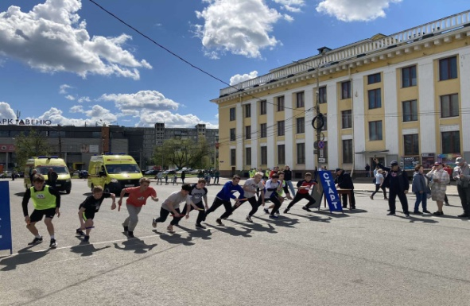
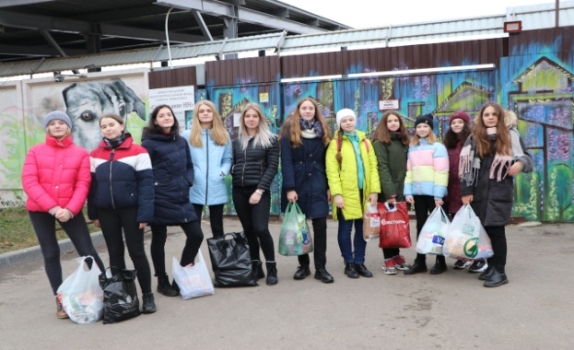
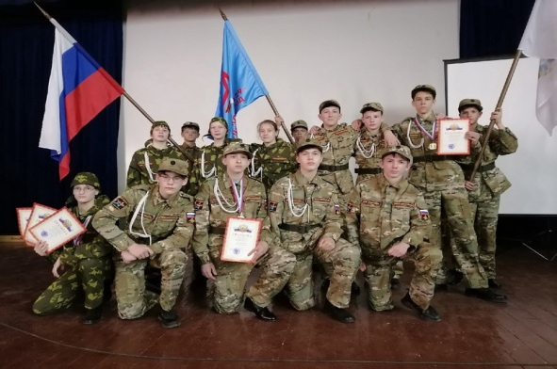
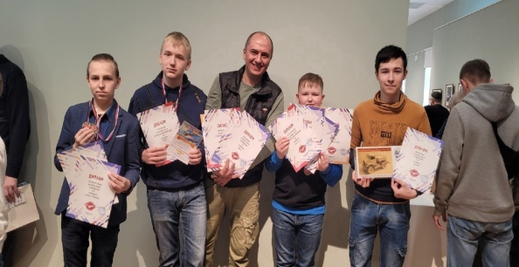
Форма наставничества «УЧЕНИК-УЧЕНИК» в школе реализуется преимущественно через совместное участие наставнических пар в делах школьных ученических сообществ, творческих объединений, клубов.
Детское общественное объединение «Фантазия»
(подготовка ключевых школьных дел – концертов, представлений, фестивалей, линеек, акций, оформление выставок, участие в творческих конкурсах различного уровня)
Наставнические пары по форме «ученик-ученик» тщательно подбираются и формируются исходя из пожеланий и интересов учащихся (и их родителей). Это позволяет достичь комфортного взаимодействия между участниками программы и получить желаемые результаты.
Волонтёрский отряд «Доброволец»
(реализация добровольческих акций – помощи животным приюта «Дай лапу, друг», онкобольным детям «Коробка храбрости», сбора макулатуры «Сдай макулатуру – спаси дерево», экологические акции по сбору пластика «Волшебная крышечка», по сбору отработанных батареек )
Военно-патриотический клуб «Победа» (привлечение ребят к деятельности клуба – участие в смотрах, военно-спортивных играх, сборах, несение вахт памяти, торжественных мероприятиях, посвященных Дням Воинской славы)
Творческие объединения дополнительного образования
(совместное посещение наставников и наставляемых занятий творческих объединений – кружок моделирования, театральная студия, хореография)
Школьный спортивный клуб «Атлет»
(действует с сентября 2022)
(участие в соревнованиях, турнирах, эстафетах разных уровней)

Slide 7
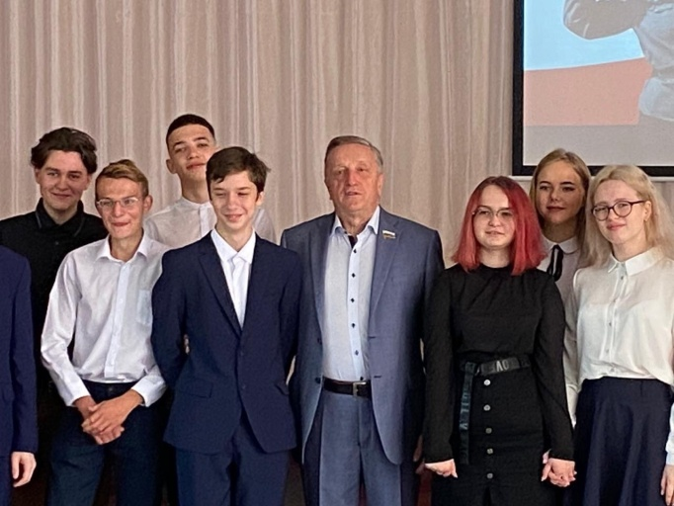
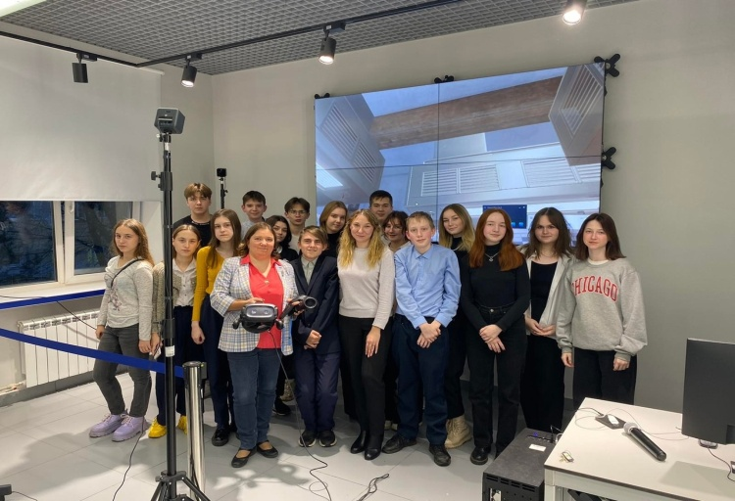
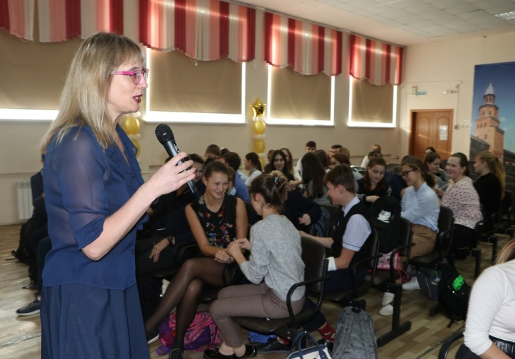
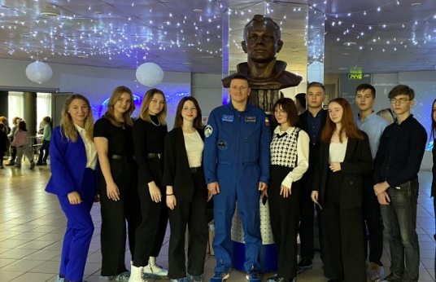
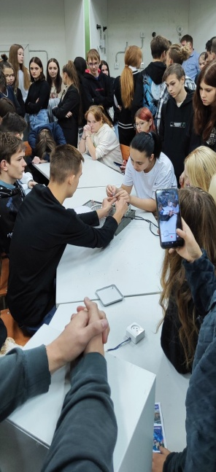
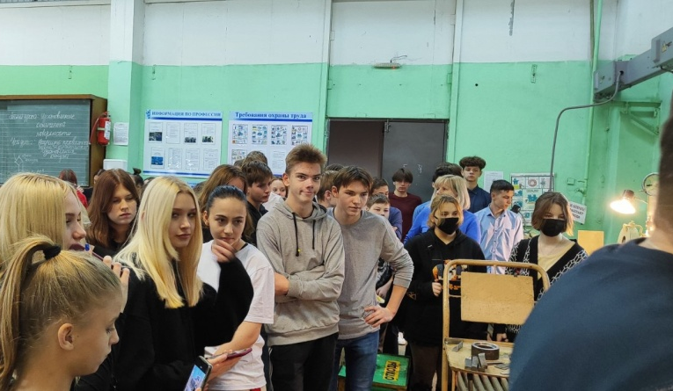
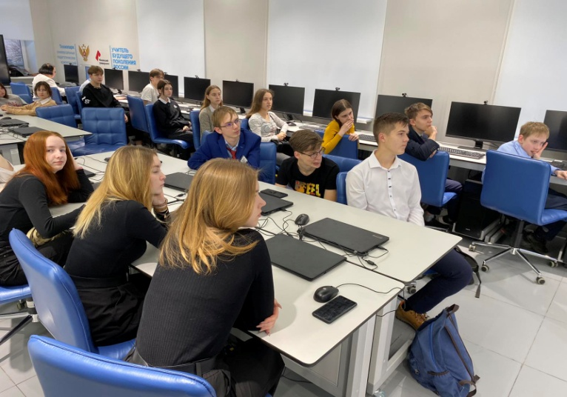
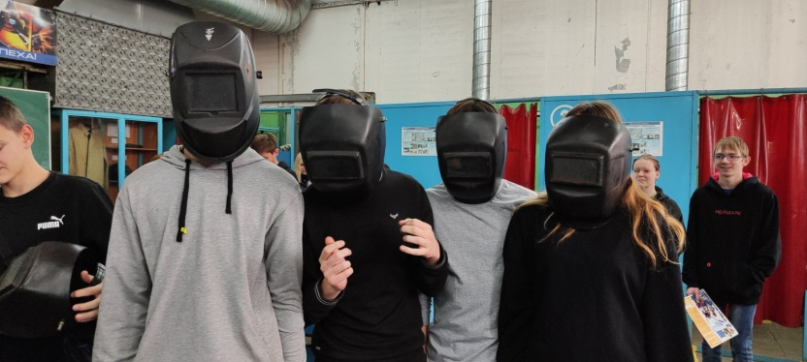
Наставнические пары ежегодно принимают участие в цикле профориентационных мероприятий, которые школа организует совместно с представителями различных организаций, профессий.
Мастер-классы студенческих отрядов СПО «ИГрА», ССхО "Зелёный парус" и ССеврО «Колибри»;
Выставка профессий «Куда пойти учиться?» в Нижегородском индустриальном колледже;
Мастерская «Виртуальная дополненная реальность» в НГПУ им.К.Минина;
Ежегодные встречи с представителями власти (Законодательного собрания Нижегородской области Солдатенковым В.И. , который уже много лет является шефом нашей образовательной организации);
Ежегодное участие в проекте «Диалоги с героями»;
Участие в цикле мастер-классов, проводимых образовательным центром «Maximum» на базе школы.

Slide 8
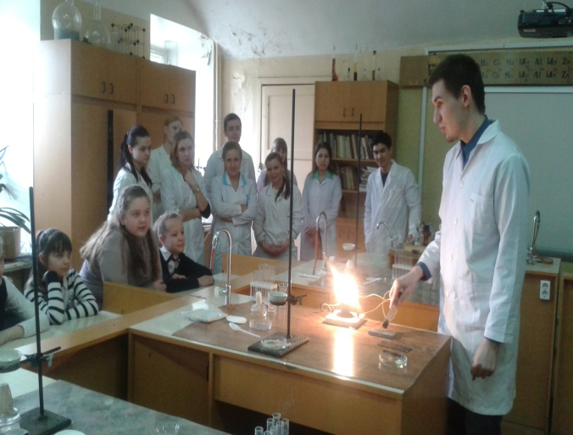
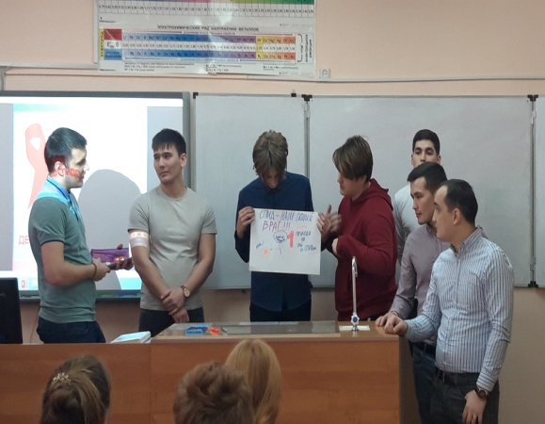
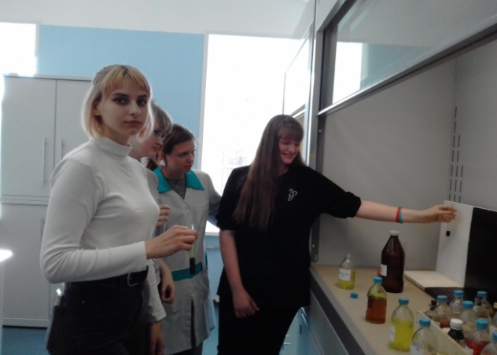
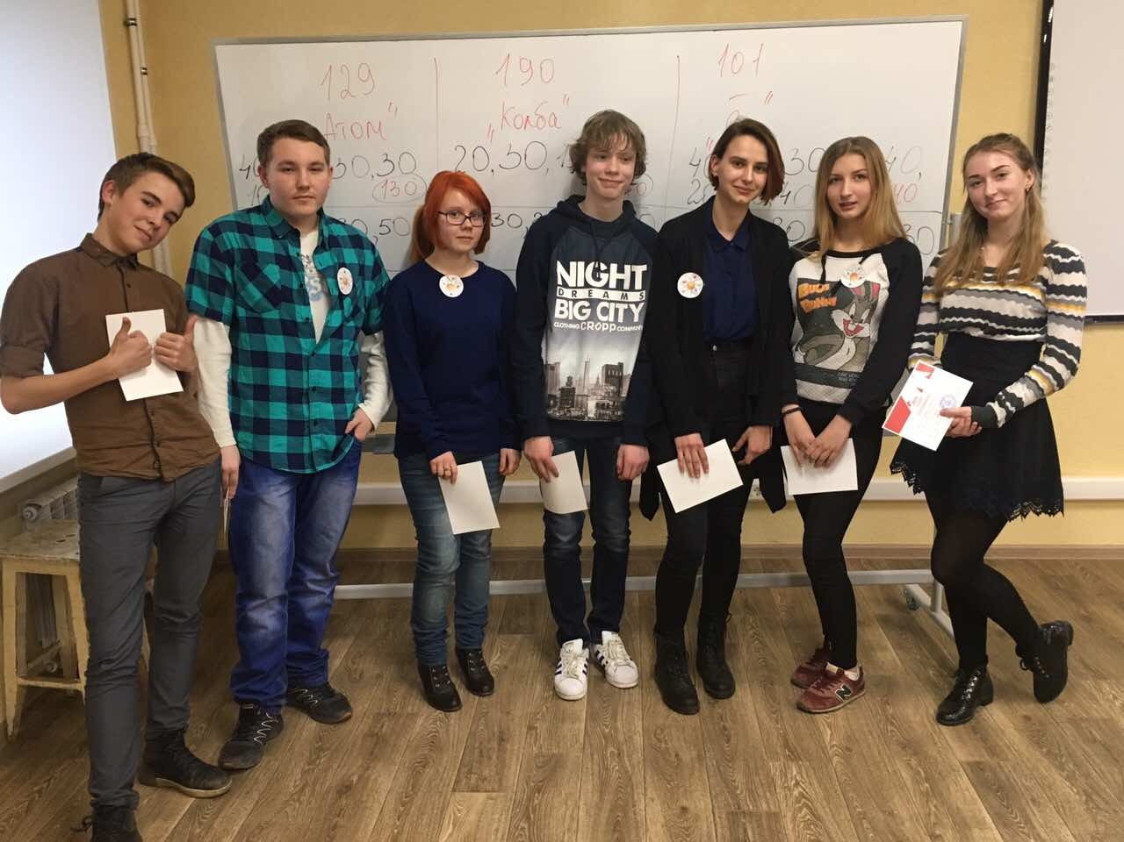
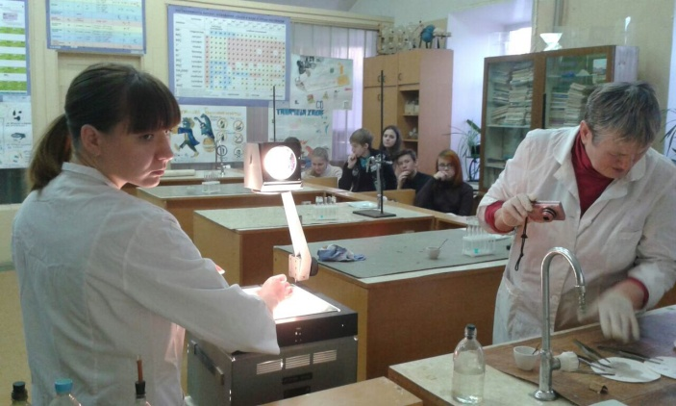
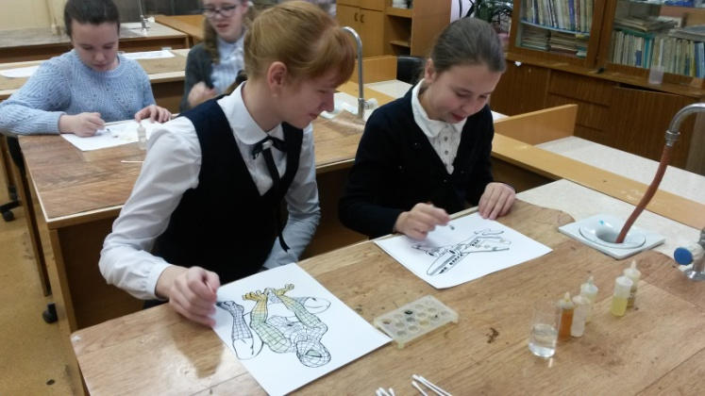
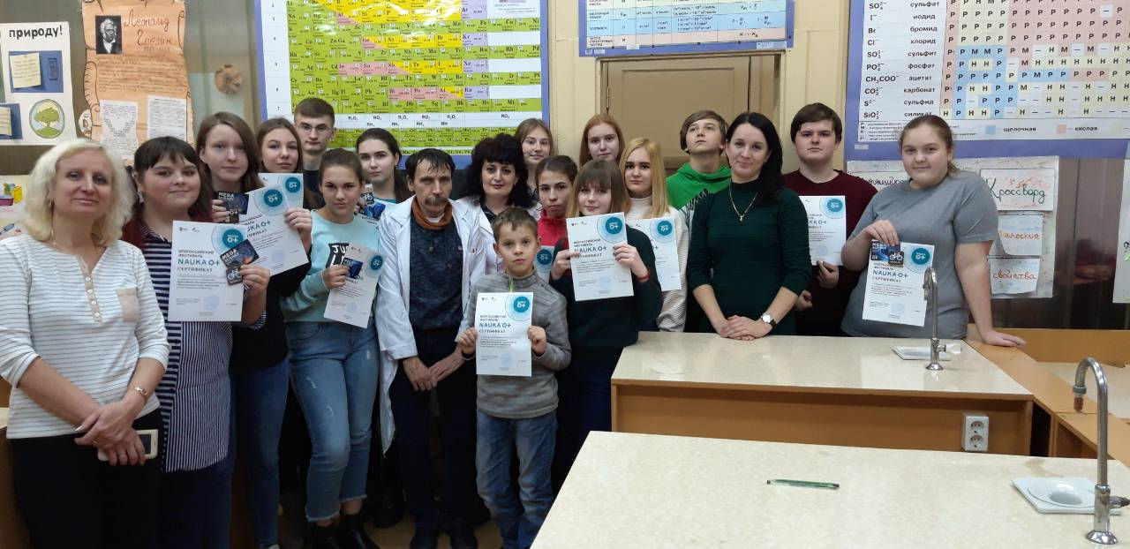
Работа по форме «СТУДЕНТ-УЧЕНИК» в рамках наставничества в нашей школе осуществляется благодаря многолетнему сотрудничеству с Нижегородским государственным педагогическим университетом им.К.Минина (кафедрой Биологии, химии и биолого-химического образования).
Студенты кафедры под руководством преподавателей проводят для групп наставляемых различные мероприятия профориентационной направленности:
экскурсии в научно-образовательный центр «Химия молекул и материалов», зоологический музей;
практические и теоретические занятия в рамках кружков при кафедре;
интеллектуально-познавательные игры;
научные мастер - классы;
творческие мастерские;
проектные олимпиады.

Slide 9
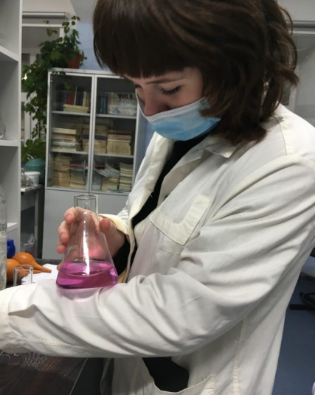
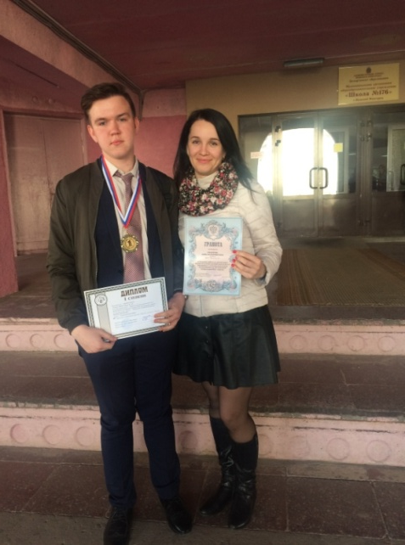
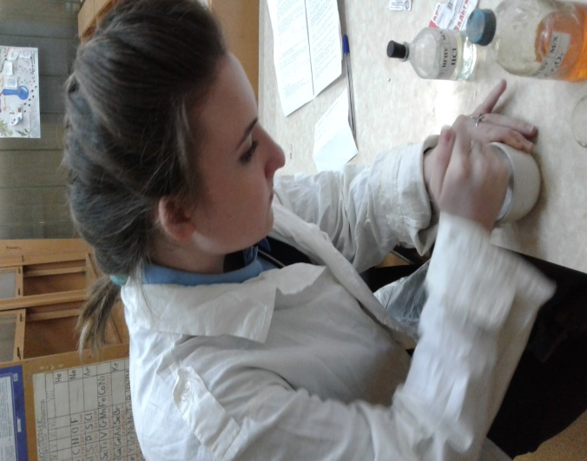
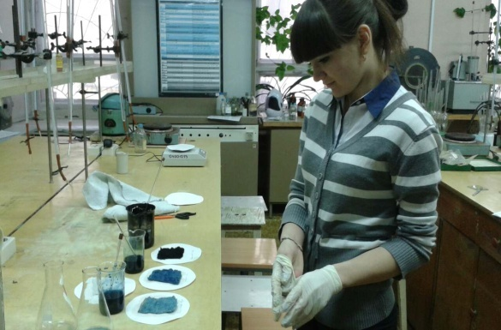
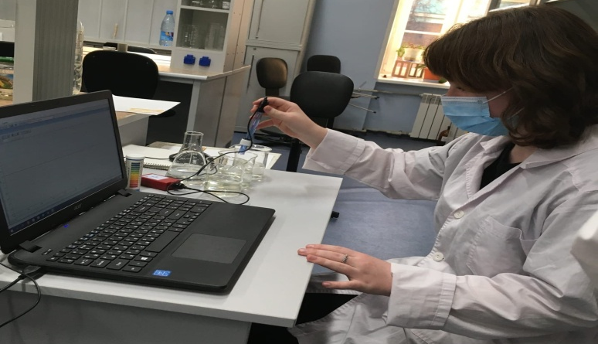
Такая форма наставничества даёт возможность старшеклассникам:
вести самостоятельную исследовательскую работу под руководством опытных сверстников – студентов вуза;
почувствовать себя ученым, «прийти» в науку еще в школе, расширить кругозор;
определиться с выбором будущей профессии.
Кроме групповой формы работы в формате «студент-ученик» ведется взаимодействие и на индивидуальном уровне. Особый упор в этом направлении делается на научно-исследовательскую деятельность (работу в НОУ).
В школе есть обучающиеся заинтересованные в углубленном изучении предметов естественнонаучного цикла (химии и биологии) – одарённые дети.
За каждым из таких ребят (наставляемых) закрепляется студент кафедры (наставник), совместно с которым в течение года они работают над научно-исследовательским проектом при кафедре университета.
Участники | Результат городского НОУ «Эврика»
Тяпкина Виктория | Диплом 3 степени
Петелина Ксения Занозин Иван Горький Данила | Диплом участника Диплом участника Диплом участника
Горький Данила | Диплом 1 степени
Жижина Анастасия Токарева Екатерина | Диплом 3 степени Диплом 2 степени

Slide 10
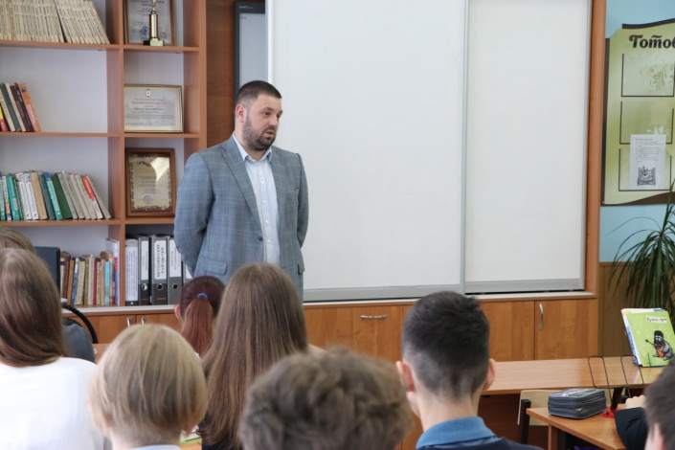
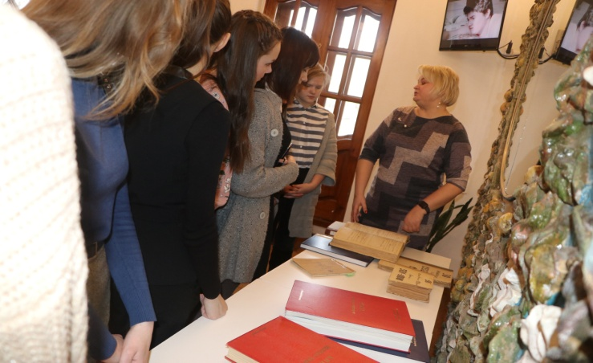
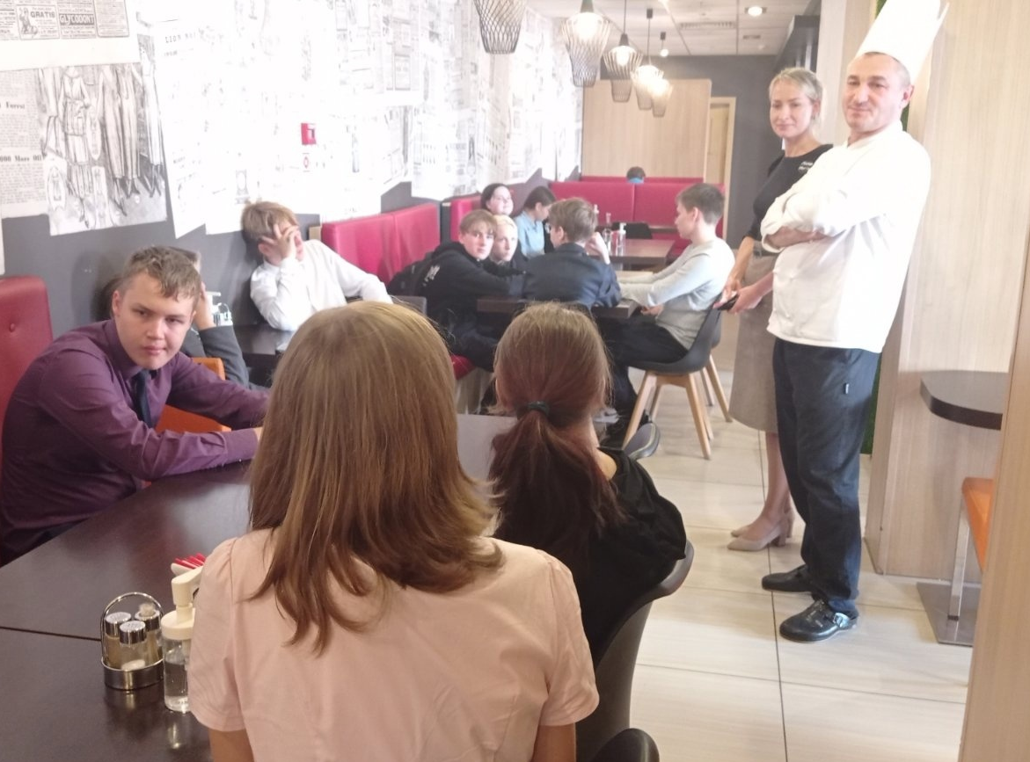
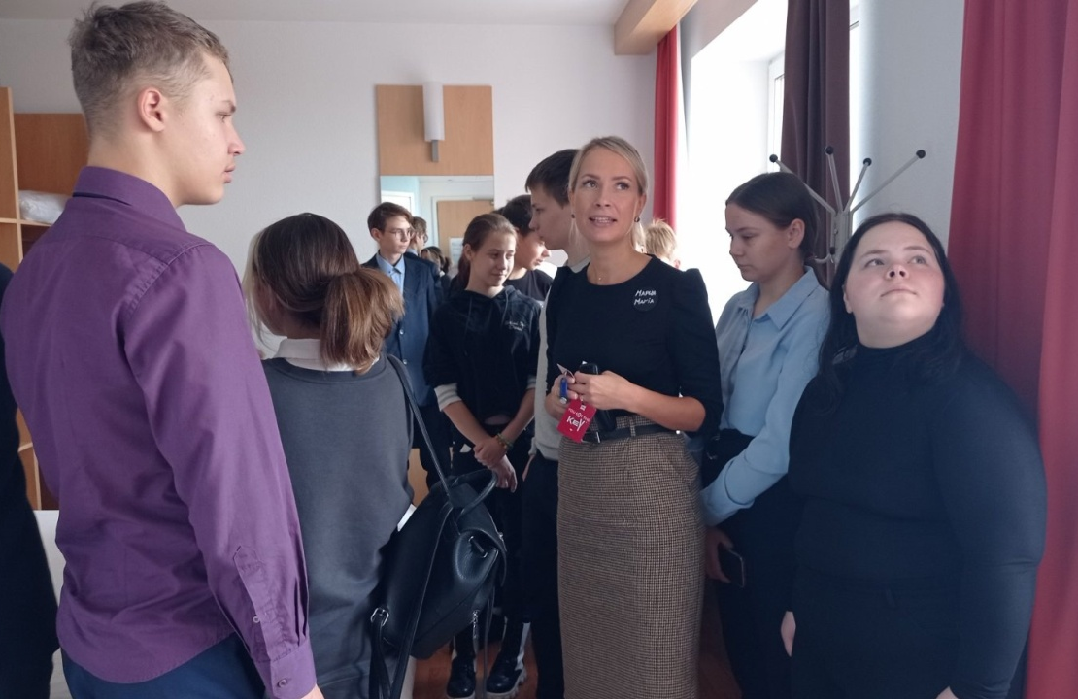
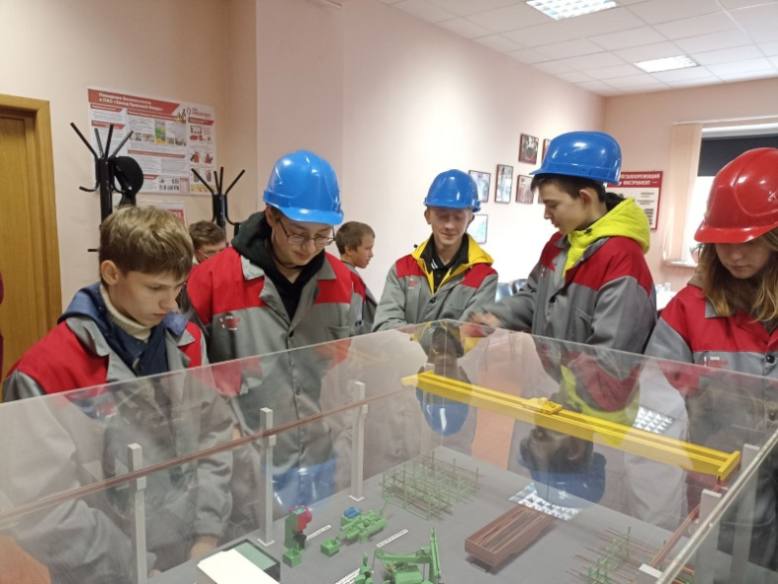
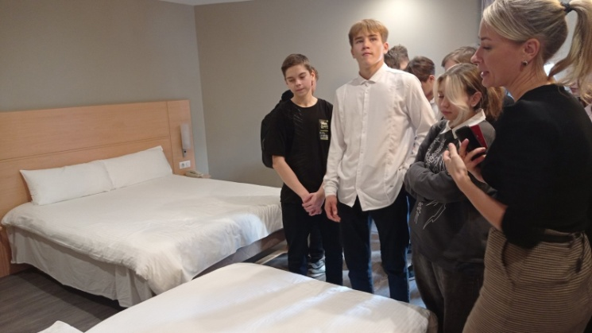
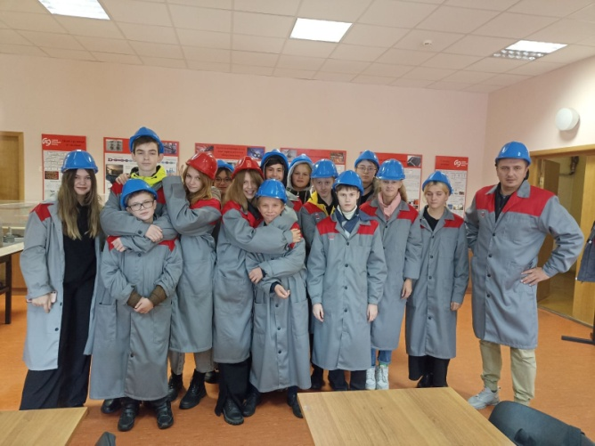
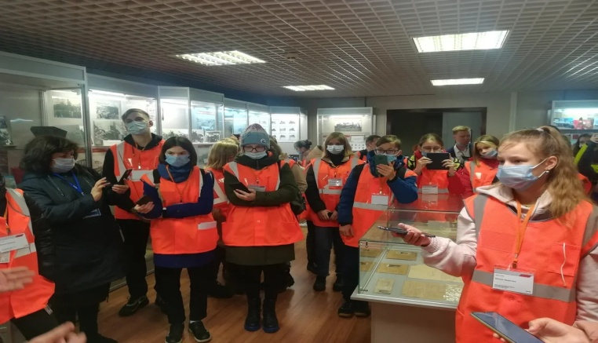
Форма наставничества «РАБОТОДАТЕЛЬ-УЧЕНИК» осуществляется через взаимодействие с ГКУ «Центр занятости населения г.Нижнего Новгорода». Сотрудниками центра занятости для обучающихся 8-11 классов (участников программы наставничества) организуются экскурсии на предприятия города с целью расширения представления учащихся о содержании производственных профессий, привития интереса к ним.
Экскурсия в отель «Ибис»;
Экскурсия на АО «Завод Красный Якорь»;
Отдел ЗАГС Автозаводского района;
Законодательное собрание Нижегородской области;
Экскурсия на студию телеканала «Волга»;
Встреча с главным специалистом ООО «Наш ДОМ», выпускником МБОУ «Школа № 129», золотым медалистом - Ворониным Д.А. ;
Экскурсия в депо Горьковской железной дороги.

Slide 11
Партнёры МБОУ «Школа № 129»
ГКУ «Центр занятости населения города Нижнего Новгорода»;
ООО «Наш Дом»;
Автономная некоммерческая организация продвижения молодёжных инициатив «Вектор полёта»;
Благотворительный фонд поддержки образовательных программ «Капитаны»;
ФГБОУ ВПО Нижегородский государственный педагогический университет им.К.Минина;
Законодательное собрание Нижегородской области.

Slide 12
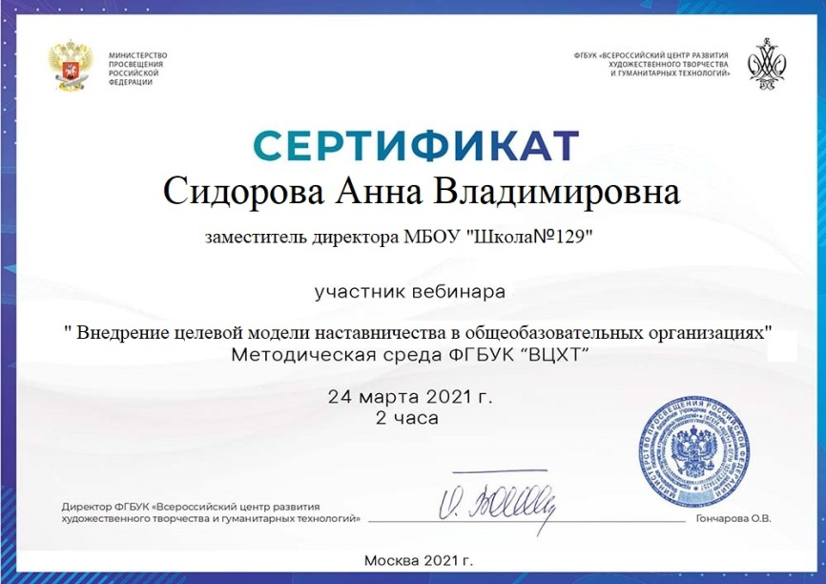
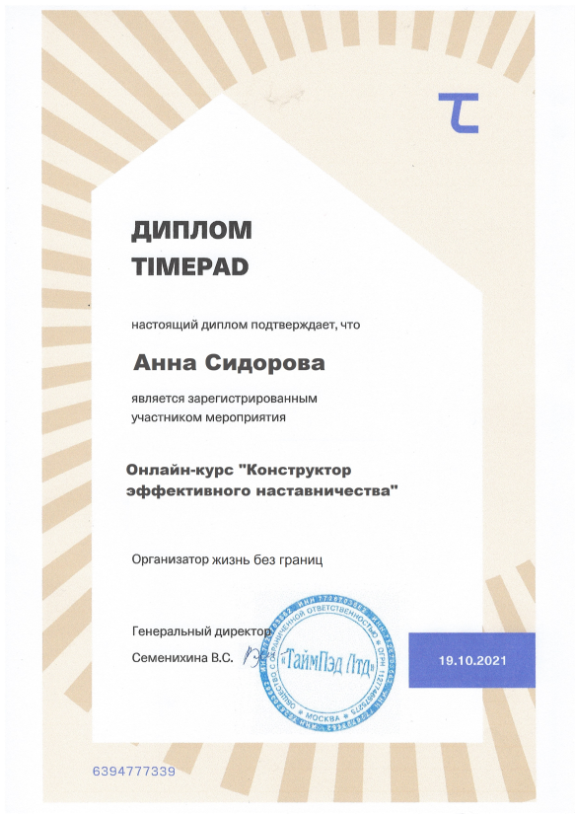
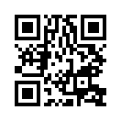
Работа в программе наставничества для нашей школы новая стезя в воспитании подрастающего поколения, поэтому постоянно приходится обучаться и повышать профессиональные компетенции всему педагогическому коллективу. Большую поддержку в методическом сопровождении оказывает ГБУДО «Центр эстетического воспитания Нижегородской области», управление общего образования администрации Автозаводского района.
Методическое и информационное сопровождение
За период реализации программы педагоги школы приняли участие в следующих обучающих вебинарах:
1.Областной обучающий семинар «Работа кураторов в аккаунтах модуля «Наставничество» информационной системы «Навигатор» дополнительного образования детей Нижегородской области»;
2.Всероссийская конференция по наставничеству;
3.Областной образовательный семинар «#НаставНичество52» областного образовательного проекта «#ВоспитательНО»;
4.Областной образовательный семинар «Наставничество как фактор эффективности образовательной организации. Образовательный и воспитательный потенциал наставничества»;
5.Всероссийский вебинар «внедрение целевой модели наставничества в общеобразовательных организациях»;
6.Онлайн-курс «Конструктор эффективного наставничества».
Информационное сопровождение проводимых мероприятий осуществляется через группу Вконтакте ( QR – код см. на слайде).

Slide 13
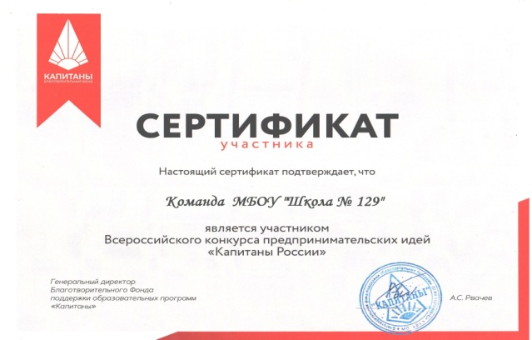
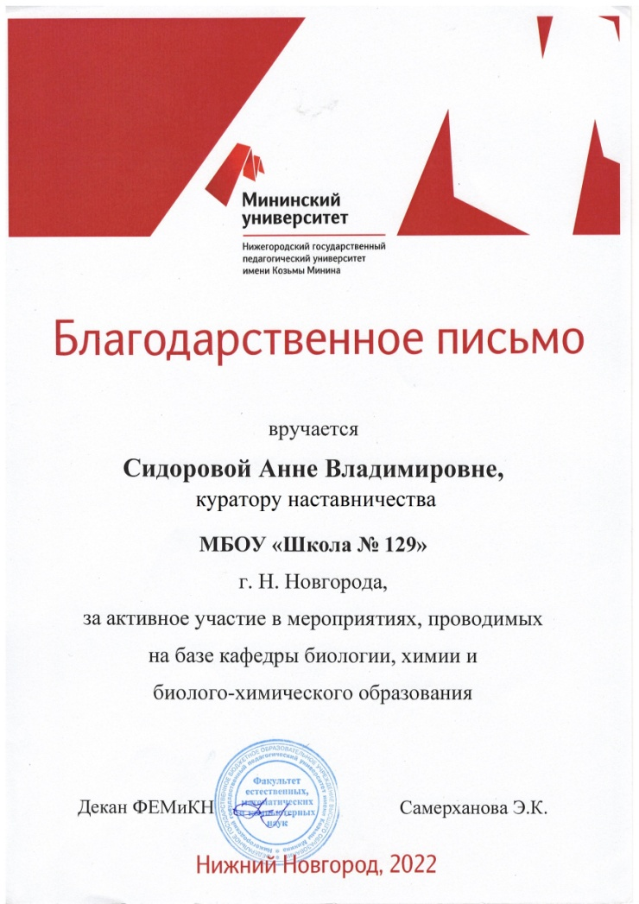
Система мотивации участников программы наставничества
Наставники и наставляемые:
Награждение именными грамотами;
Вручение благодарственных писем родителям наставников;
Объявление благодарности участникам в школьных средствах массовой информации (газета, радио);
Чествование на общешкольной линейке.
Педагоги – участники программы:
Вручение благодарственных писем администрацией школы;
Денежное вознаграждение.
Организации – партнёры:
Вручение благодарственных писем руководству и кураторам от организаций.

Slide 14
Показатели эффективности Целевой модели наставничества в МБОУ «Школа №129»
Изучаемый параметр | Показатель до программы (на начало года) | Показатель после программы (на конец года)
1.Количество обучающих творческие кружки, секции, объединения | 12 | 16
2. Число подростков- участников программы, состоящих на различных видах профилактического учета | 4 | 2
3. Количество обучающихся, планирующих стать наставниками в будущем и присоединиться к сообществу благодарных выпускников | 1 | 6
4. Число абитуриентов, поступающих на охваченные наставнической практикой факультеты и направления | 8 | 54
5.Количество мероприятий профориентационного, мотивационного и практического характера | - | 46
6. Количество успешно реализованных и представленных результатов проектной деятельности в старших классах | 0 | 8
7.Количество выпускников средней школы, планирующих трудоустройство на региональных предприятиях | 32 | 54
Из диаграммы видно, что за три года реализации программы возросло количество её участников, как со стороны наставников, так и наставляемых. Наибольший охват данной деятельностью удалось создать через такие формы как «студент – ученик» и «работодатель – ученик».
Кроме прироста числа обучающихся вовлеченных в данную деятельность в конце 2021-2022 учебного был проведен анализ и по другим параметрам, изученные показатели представлены в таблице на слайде.

Slide 15
Контактная информация:
Воронина Ирина Александровна, директор МБОУ «Школа № 129»
тел. 8(831)256-01-11, e-mail: s129_nn@mail.52gov.ru
Сидорова Анна Владимировна, заместитель директора, куратор ЦМН МБОУ «Школа № 129»
тел. 8(831)255-45-01, 89159415945, e-mail: shkola129s@yandex.ru

